Slide 1
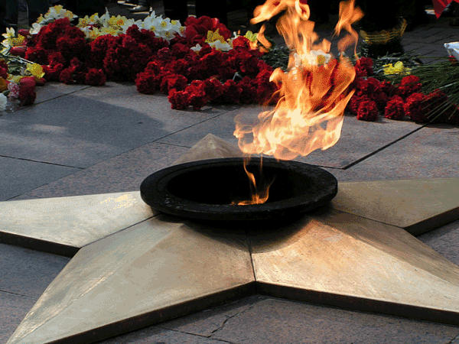
«Поклонимся великим тем годам…»

Slide 2
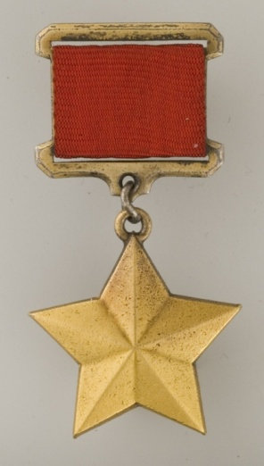
Великая Отечественная война: города – герои

Slide 3
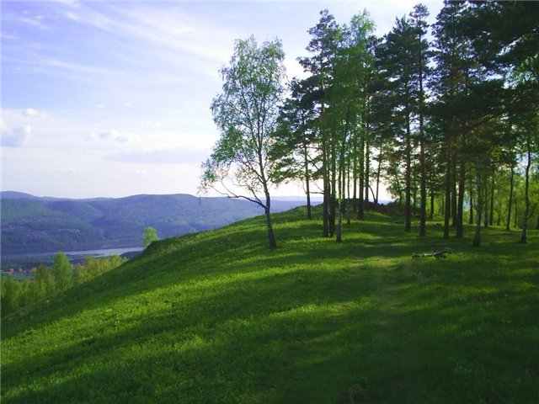
Нет на свете Родины милее,
Где других лазурней небеса…

Slide 4
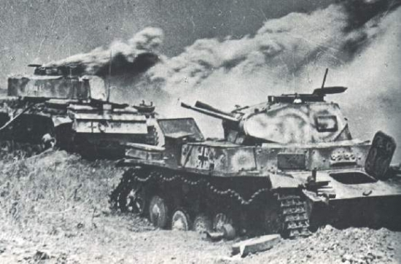
Германия обрушила свой внезапный
удар на нашу страну.

Slide 5
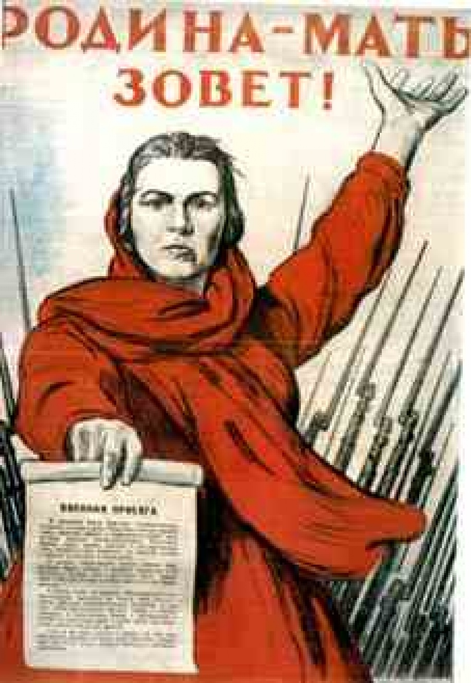
Вставай, страна огромная!
Вставай на смертный бой.

Slide 6
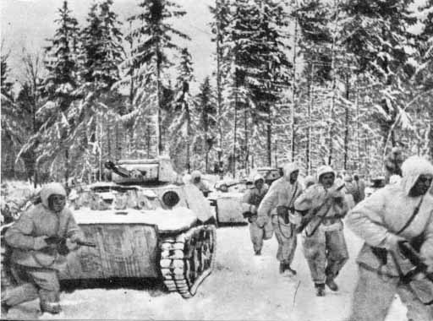
Вставай, страна огромная!
Вставай на смертный бой.

Slide 7
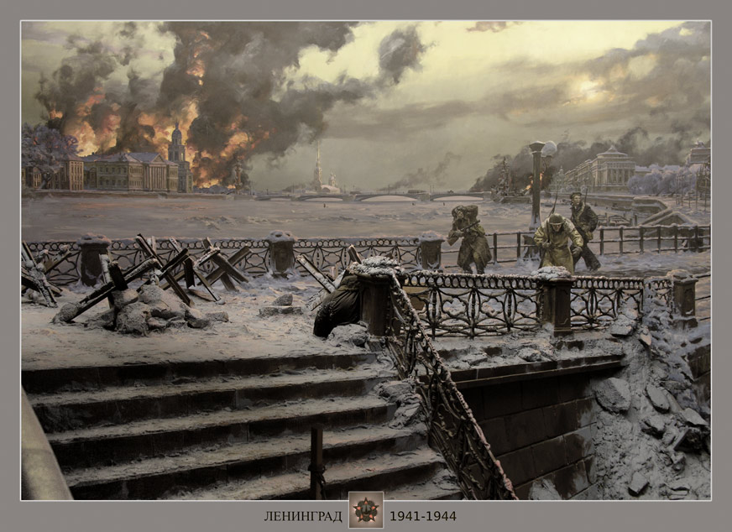
«Был город – фронт, была блокада…»

Slide 8
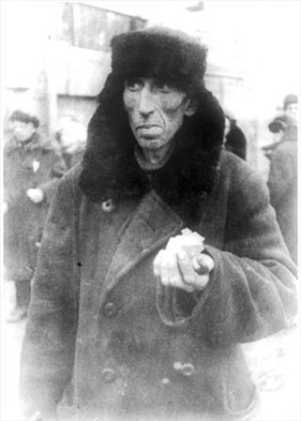
«Бедный ленинградский ломтик хлеба – он почти не весит на руке»

Slide 9
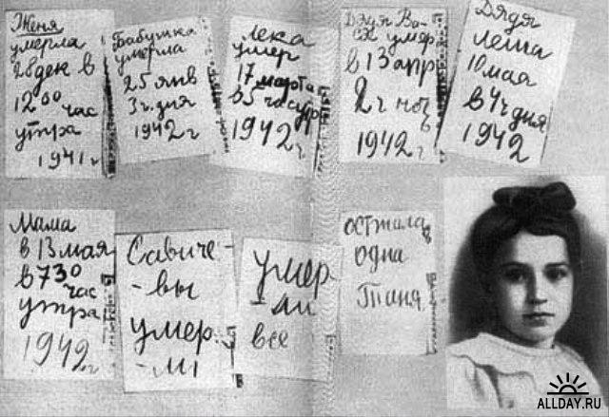
Дневник Тани Савичевой

Slide 10
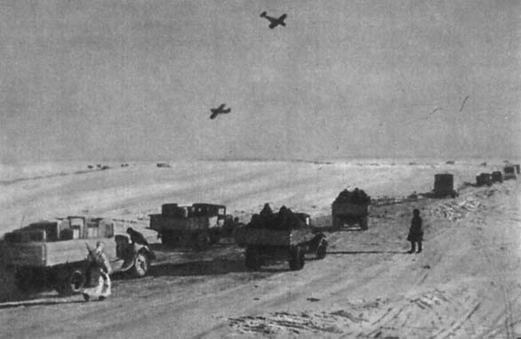
Ладожское озеро «Дорога Жизни»

Slide 11
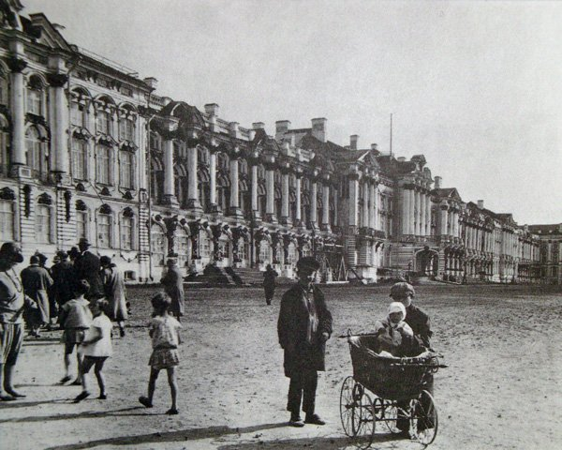
18 января 1943г. – блокада Ленинграда была прорвана

Slide 12
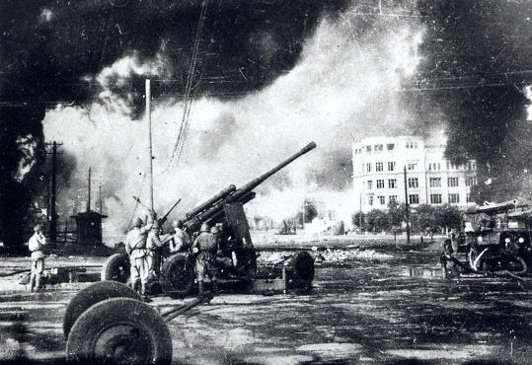
Бои на улицах города
Сталинграда продолжались 200 дней

Slide 13
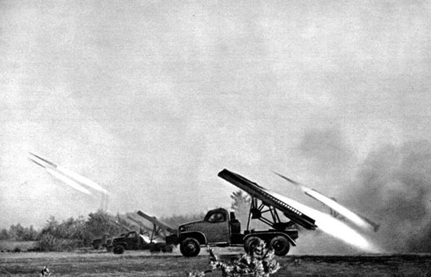
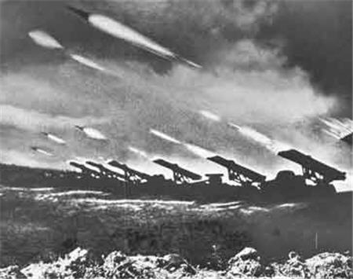
В этом сражении впервые вступили
в бой знаменитые
миномёты «Катюши»
От рождения земля не видала
Ни осады, ни битвы такой.
Содрогалась земля, и краснели поля
Всё пылало над Волгой – рекой.

Slide 14
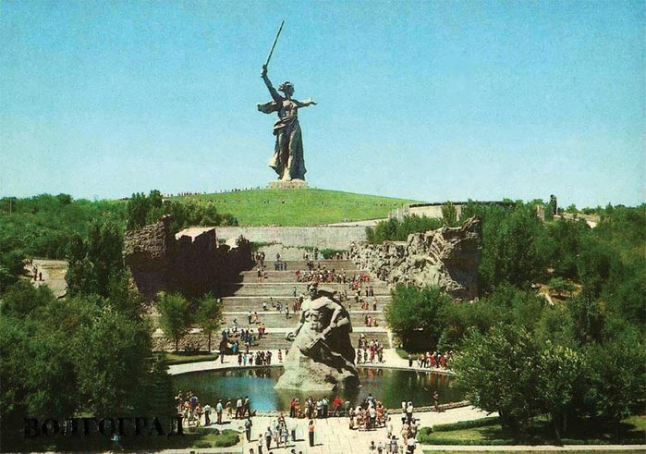
Мамаев Курган

Slide 15
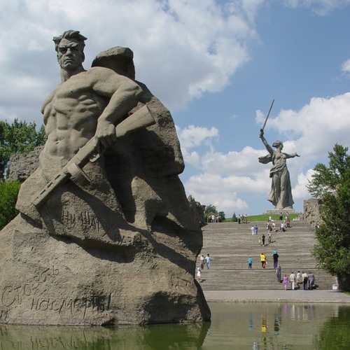
Мамаев Курган

Slide 16
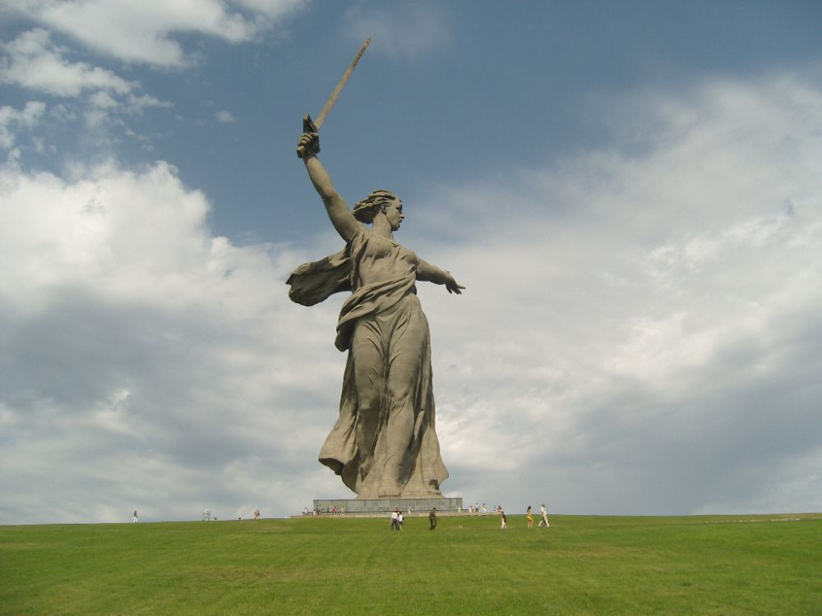
Мамаев Курган

Slide 17
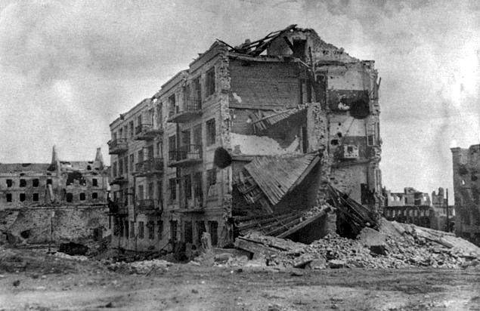
Дом Павлова во время Великой Отечественной войны

Slide 18
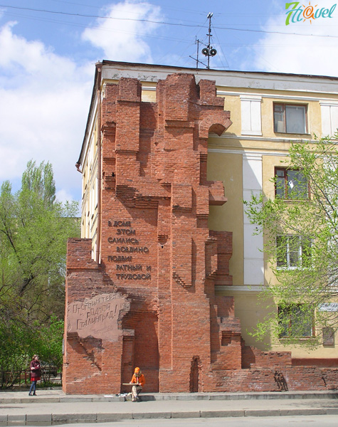
Дом Павлова после Великой Отечественной войны

Slide 19
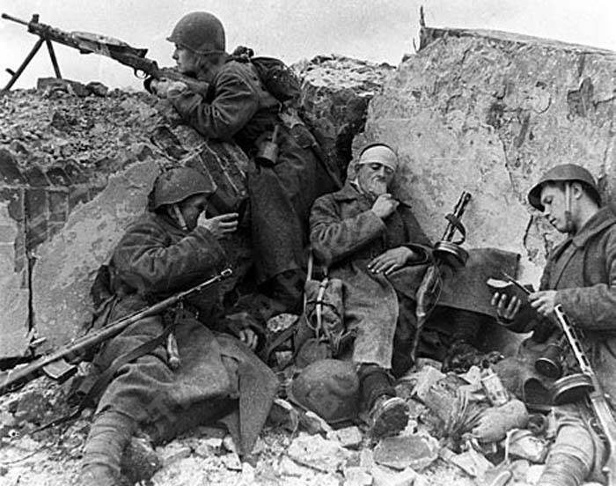
Сражение под Курском

Slide 20
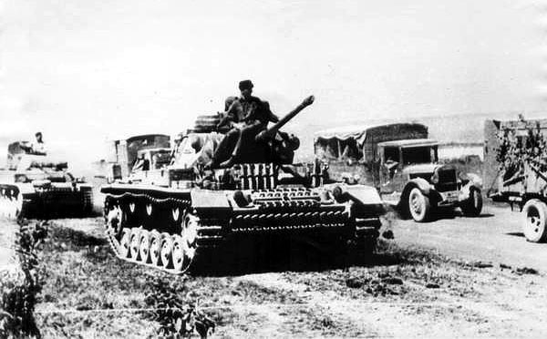
Советская армия вступила на землю Германии

Slide 21
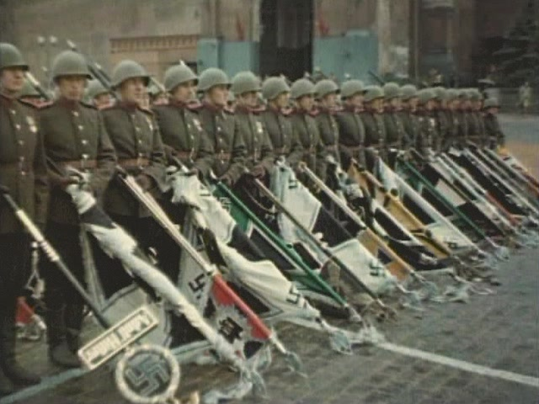
9 мая 1945 года война закончилась

Slide 22
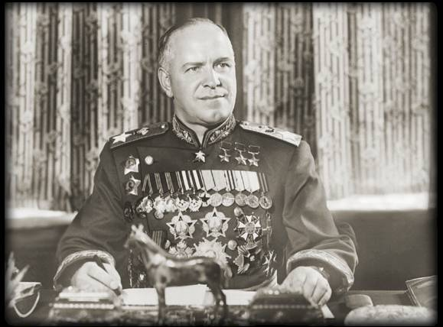
Маршал Жуков Георгий Константинович

Slide 23
Города-герои
Ленинград (ныне Санкт-Петербург) — с 1 мая 1945
Сталинград (ныне Волгоград) — с 1 мая 1945
Севастополь — с 1 мая 1945
Одесса — с 1 мая 1945
Киев — с 8 мая 1965
Москва — с 8 мая 1965
Брестская крепость (Крепость-Герой) — с 8 мая 1965
Новороссийск — с 14 сентября 1973
Керчь — с 14 сентября 1973
Минск — с 26 июня 1974
Тула — с 7 декабря 1976
Мурманск — с 6 мая 1985
Смоленск — с 6 мая 1985

Slide 24
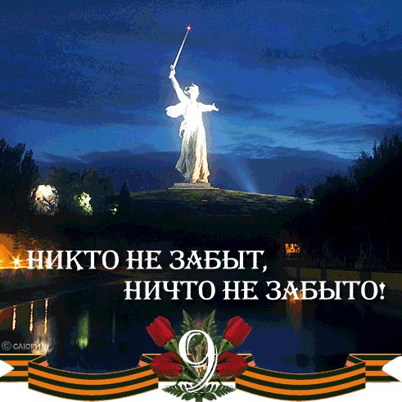

Slide 25



Slide 26
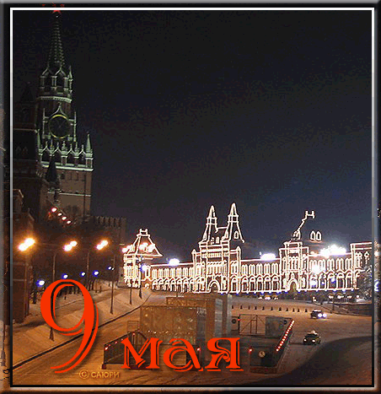

Slide 27
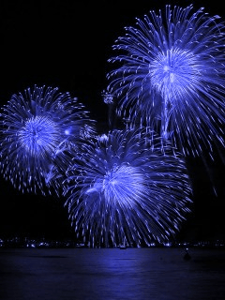

Slide 28
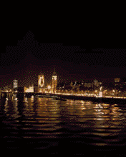

Slide 29
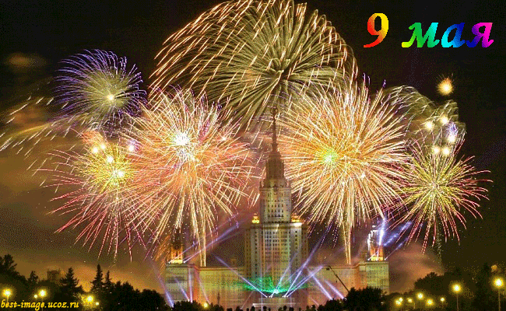

Slide 30
